Slide 1






KHỞI ĐỘNG
TRÒ CHƠI: AI LÀ TRIỆU PHÚ

Slide 2

Câu hỏi 1 : Bộ phận nào gồm có các trụ đỡ và giá đỡ, dùng để đỡ pin mặt trời và đèn LED?
A. Khung giá đỡ
B. Tấm pin mặt trời
C. Dây dẫn điện
D.Thiết bị tiêu thụ năng lượng điện

Slide 3
Câu hỏi 2: Bộ phận nào dưới đây là thiết bị biến đổi năng lượng ánh sáng mặt trời thành năng lượng điện?
A. Thiết bị tiêu thụ năng lượng điện
B. Tấm pin mặt trời
C. Khung giá đỡ
D. Dây dẫn điện

Slide 4
Câu hỏi 3: Thiết bị tiêu thụ năng lượng điện là bộ phần nào trong mô hình điện mặt trời?
A. Tấm pin mặt trời
B. Khung giá đỡ
C. Thiết bị tiêu thụ năng lượng điện
D. Dây dẫn điện

Slide 5
Câu hỏi 4: Dẫn điện ừ pin mặt trời đến thiết bị tiêu thụ năng lượng điện là bộ phần nào dưới đây?
A. Tấm pin mặt trời
B. Thiết bị tiêu thụ năng lượng điện
C. Khung giá đỡ
D. Dây dẫn điện

Slide 6




BÀI
MÔ HÌNH ĐIỆN MẶT TRỜI
(tiết 4)
09

Slide 7



    Lắp ráp được mô hình mặt trời.

Slide 8

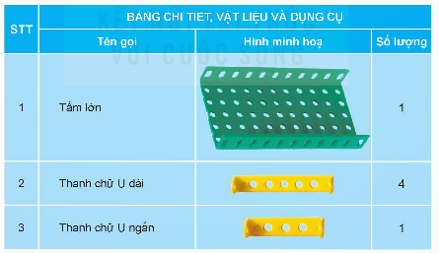
Hoạt động 1. TÌM HIỂU LỰA CHỌN NHỮNG CHI TIẾT, VẬT LIỆU, DỤNG CỤ CẦN THIẾT CHO MÔ HÌNH
Nhiệm vụ
Chọn chi tiết, vật liệu, dụng cụ để lắp ghép mô hình điện mặt trời

Slide 9
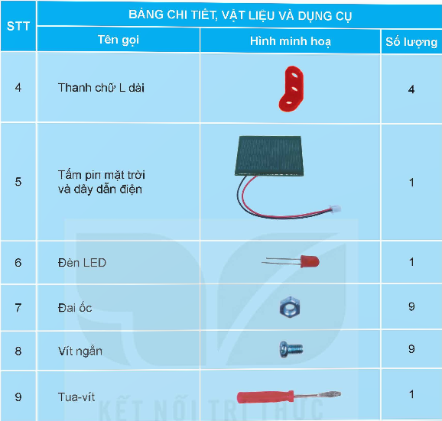
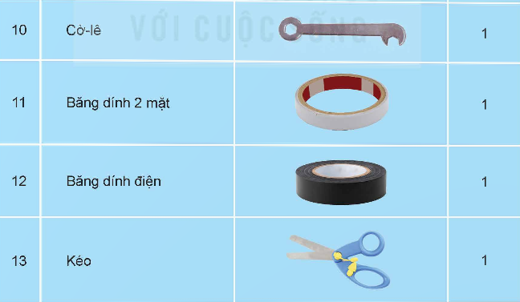
Hoạt động 1. TÌM HIỂU LỰA CHỌN NHỮNG CHI TIẾT, VẬT LIỆU, DỤNG CỤ CẦN THIẾT CHO MÔ HÌNH

Slide 10

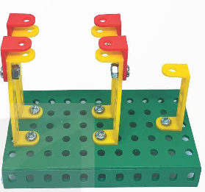
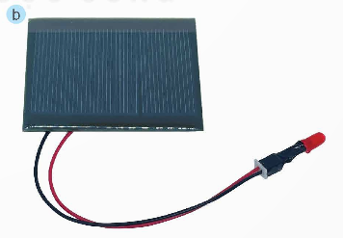
Hoạt động 2. THỰC HÀNH
Nhiệm vụ : LẮP GHÉP MÔ HÌNH ĐIỆN MẶT TRỜI.
Hướng dẫn

Slide 11

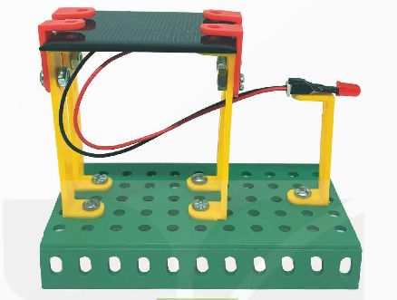
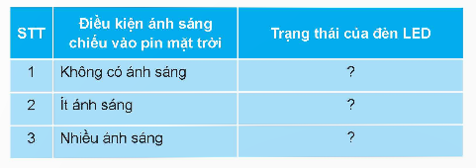
Hoạt động 2. THỰC HÀNH
Nhiệm vụ : LẮP GHÉP MÔ HÌNH ĐIỆN MẶT TRỜI.
Hướng dẫn

Slide 12


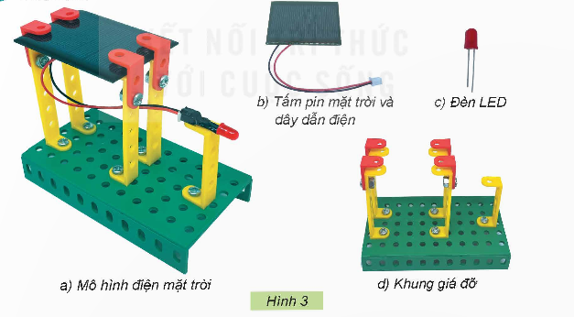
LUYỆN TẬP
“CUỘC THI LẮP GHÉP MÔ HÌNH ĐIỆN MẶT TRỜI”

Slide 13


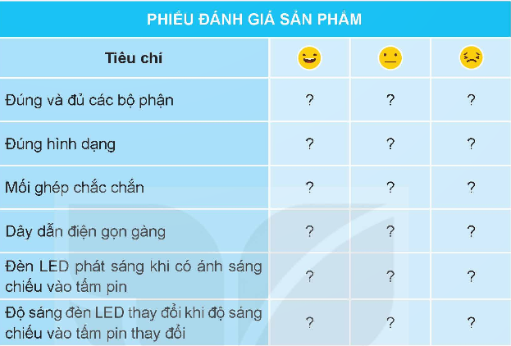
VẬN DỤNG
Đánh giá sản phẩm theo những tiêu chí dưới đây:

Slide 14



L
L
LOVE
TẠM BIỆT VÀ HẸN GẶP LẠI
G
PIRCE
L
S
T
H
L

